Slide 1
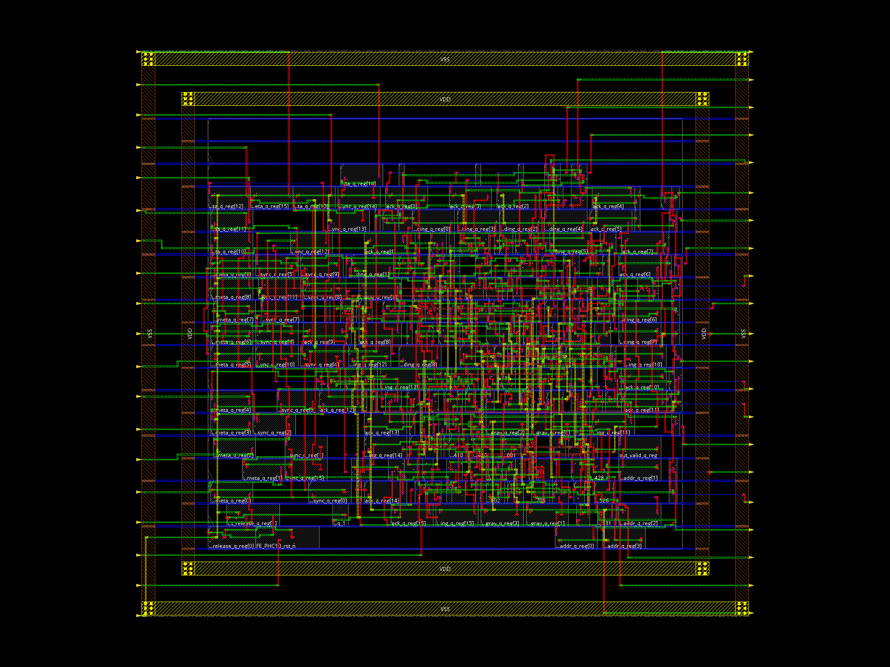

GPDK45 POST-ROUTE
Address-
Event
Representation
16개 비동기 뉴런 이벤트를 공정하고 연속적으로 전달하는 AER 컨트롤러 설계
2026 AI SEMI 1차 설계과제
팀 최태원의 검
한양대학교 융합전자공학부 양건
한양대학교 융합전자공학부 고은결
성균관대학교 시스템경영공학과 김군협

Slide 2

전통적 AER의 구성요소
COMPONENTS OF TRADITIONAL AER
AER은 무엇을 보내는가?
Source 6 발화
AER(Address-Event Representation)은 SNN과 뉴로모픽 시스템에서 발화한 뉴런의 번호를 주소로 전달하는 이벤트 기반 통신 방식으로, 발화 파형 자체나 막전위의 크기는 전송하지 않는다. 이벤트가 발생한 Source의 번호만 주소로 바꾸어 1개의 공용 버스로 전달한다. 16개 뉴런은 0~15의 번호를 가지므로 4 bit 주소 하나로 표현할 수 있다.
Source마다 별도의 주소 버스를 만들지 않기 때문에 핀과 배선을 줄일 수 있지만, 공용 버스는 한 번에 하나의 이벤트만 전달한다. 따라서 컨트롤러는 여러 요청 중 이번에 보낼 Source를 선택하고, 선택되지 않은 요청이 사라지지 않게 관리해야 한다.
↓
공용 버스에 [0110] 요청
↓
Receiver가 0110을 받아
Source 6 이벤트로 해석
Fixed Priority: 번호가 작은 요청을 먼저 선택
Fixed Priority는 안정된 여러 요청을 비교해 가장 작은 Source 번호를 선택하는 중재 방식이다. 예를 들어 Source 1, 6, 12가 동시에 요청하면 Source 1이 선택된다. 전통적 AER은 이 방식을 사용한다. 다만 회로는 단순하지만 도착 순서를 저장하는 FIFO나 FCFS가 아니므로, 낮은 번호가 반복 요청하면 높은 번호가 계속 밀릴 수 있다.
동시 요청 {1, 6, 12} → 1 선택
중재기는 단순 Encoder가 아니라
“이번에 누구를 보낼지” 결정하는 회로다.
2026 AI SEMI · 팀 최태원의 검

Slide 3
전통적 AER의 구성요소
COMPONENTS OF TRADITIONAL AER
4-Phase Handshake 통신 규약
4-Phase Handshake는 공통 clock 없이도 요청과 수신 완료를 확인하는 규약이다.
① 송신기가 REQ를 올린다.
② 수신기가 주소를 읽고 ACK를 올린다.
③ 송신기가 REQ를 내린다.
④ 수신기가 ACK를 내려 IDLE로 돌아간다.
송신기는 ACK를 받을 때까지 REQ와 주소를 유지해야 한다. 전통적 AER은 이 통신 방법을 채택한다.
Return-to-Zero가 만드는 전송 공백
그렇기 때문에 전통적 AER은 REQ와 ACK가 모두 0으로 복귀해야 다음 이벤트를 시작할 수 있다. 이 복귀 과정을 Return-to-Zero라고 한다.
전달 완료는 명확하지만, 복귀하는 동안 새 주소를 보내지 못하는 protocol bubble이 생긴다는 문제점이 있다.
2026 AI SEMI · 팀 최태원의 검

Slide 4
전통형 AER의 장점과 한계
BASELINE CHARACTERISTICS
장점
한계
전역 clock이 없어 이벤트가 없을 때 clock tree를 계속 전환하지 않는다.
REQ가 거의 동시에 변하거나 latch 시점과 겹치면 metastability가 발생할 수 있으며, MUTEX가 없어 안정적인 단일 선택을 transistor-level로 보장하지 못한다.
Grant 주소 4 bit와 busy 1 bit, 총 latch 5개만 저장해 상태가 적다.
이벤트 대기 공간이 없어 선택되지 않은 Source는 ACK까지 REQ를 유지해야 한다.
Source와 Receiver가 모두 4-Phase로 transaction 완료를 직접 확인한다.
Fixed Priority 때문에 낮은 번호가 반복 요청하면 높은 번호가 계속 밀릴 수 있다.
Post-route 92 instances, cell area 214.092 µm²의 작은 기준 구조다.
Receiver가 멈추면 공유 버스 전체가 멈추고, 매 전송마다 Return-to-Zero 공백이 생긴다.
주소를 먼저 안정시킨 뒤 REQ를 올리는 bundled-data 구조로 구현할 수 있다.
공통 clock이 없어 내부 self-timed 경로와 신호 간 상대시간 조건을 일반적인 STA만으로 완전히 검증하기 어렵다.
개선 목표는 단순 면적 축소가 아니다. 비동기 입력 보호, 이벤트 저장, starvation 방지, Receiver 정체 격리를 추가하면서 PPA 비용을 관리해야 한다.
2026 AI SEMI · 팀 최태원의 검

Slide 5
개선 방안 - 비동기 요청을 2FF로 보호
METASTABILITY RISK REDUCTION
Metastability란?
FF를 2개 배치하여 안정 시간을 확보
비동기 REQ가 clock edge와 거의 동시에 변하면 첫 번째 Flip-Flop이 setup/hold 조건을 만족하지 못할 수 있다. 이때 출력이 즉시 0이나 1로 결정되지 못하고 잠시 중간 전압에 머무는 상태를 metastability라고 한다. 이 값이 중재기 전체로 퍼지면 선택 결과가 불안정해질 수 있다.
FF1은 metastable해질 수 있지만 FF2는 한 clock 뒤에 FF1을 다시 읽는다. FF1에는 거의 한 주기 동안 0 또는 1로 수렴할 시간이 생기고, 이후 중재기는 FF2의 안정된 출력만 사용한다. 2FF는 위험 확률을 크게 낮추지만 수학적으로 0으로 만들지는 않는다.
2026 AI SEMI · 팀 최태원의 검

Slide 6
개선 방안 - 이벤트 저장과 연속 출력
PENDING · EARLY ACK · VALID/READY
Pending과 Early ACK
Valid/Ready와 Backpressure 격리
Pending은 아직 출력되지 않은 이벤트를 Source별로 한 개 보관하는 대기 공간이다. 이벤트가 Pending 또는 빈 Output Register에 기록되면 Controller가 소유권을 넘겨받았다는 Early ACK를 보낸다. Pending을 두게 되면 AER은 Output Register가 비어있지 않아도 src_req를 길게 잡고 있을 필요가 없어진다.
valid=1은 Receiver에게 전달할 이벤트가 있다는 뜻이고 ready=1은 Receiver가 받을 준비가 됐다는 뜻이다. ready=0이면 주소와 valid를 유지하면서 다른 이벤트는 빈 Pending에 저장한다. backlog가 충분하면 최대 1 event/clock으로 연속 전송한다. Pending 16개와 Output Register 1개로 최대 17개를 보관한다.
2026 AI SEMI · 팀 최태원의 검

Slide 7
개선 방안 - Gray 기반 공정 중재
FAIR ARBITRATION
한 bit씩 바뀌는 16단계 순환 순서 Gray code
0(0000) → 1(0001) → 3(0011) → 2(0010) → 6(0110) → 7(0111) → 5(0101) → 4(0100)
12(1100) → 13(1101) → 15(1111) → 14(1110) → 10(1010) → 11(1011) → 9(1001) → 8(1000) → 0
Fixed Priority의 starvation을 어떻게 줄이는가?
고정 우선순위는 낮은 번호의 반복 요청이 높은 번호를 무기한 밀어낼 수 있다. 개선 중재기는 이벤트를 성공적으로 처리할 때마다 Gray 순서상의 우선 위치를 이동시킨다. 지속적으로 대기 중인 Source는 Receiver stall을 제외한 최대 16회의 정상적인 처리 결정 안에 기회를 얻는다.
Gray code가 전력적인 이점을 어떻게 만들어내는가?
인접한 Gray 순번의 Source를 연속으로 처리하면 출력 주소에서 1bit만 바뀌므로, 여러 bit가 동시에 전환될 수 있는 Binary 순서보다 버스의 동적 전력을 줄일 수 있다. 다만 요청이 드문 경우에는 빈 순번을 건너뛰어 다음 Source를 선택하므로, 1bit 전환이 항상 보장되지는 않는다.
이러한 Gray code의 전력적 이점을 내부 중재 과정까지 확장하기 위해 병렬 One-Hot Tree(OHT) 구조를 제안하였다. 또한 출력 주소 상태와 다음 중재 기준을 하나의 Register로 재사용하여 회로 상태와 면적을 줄이는 Gray-Rank Register Reuse(GRR) 구조를 함께 제안하였다. 두 구조의 구체적인 동작 방식과 PPA 결과는 뒤에서 설명한다.
2026 AI SEMI · 팀 최태원의 검

Slide 8
GRR AER: 출력 Register 재사용
GRAY-RANK REGISTER REUSE
공통 개선 기술에 더한 핵심
Register 하나가 맡는 두 역할
GRR은 2FF, Pending, Early ACK, Gray 공정성, Valid/Ready를 유지하면서 현재 출력 상태와 다음 중재 시작점을 하나의 out_rank Register로 합친다.
요청·응답·Pending은 Source 번호가 아니라 Gray 순서상의 Rank 위치로 고정 배선된다. 예를 들어 Source 6은 Rank 4에 대응한다. Rank 4가 선택되면 같은 위치의 Pending을 바로 지우므로 Source 번호로 되돌아가 clear 위치를 다시 찾는 feedback을 줄일 수 있다.
out_rank 4 FF는 현재 Receiver에 출력할 주소와 다음 strict-cyclic 탐색 시작점을 동시에 나타낸다. 공통 상태 67개에 out_rank 4개만 더해 총 71 states로 구현했다.
263 instances · 669.294 µm² · 두 개선형 중 최소 면적
2026 AI SEMI · 팀 최태원의 검

Slide 9
OHT AER: 병렬 One-Hot Tree
ONE-HOT TOP-DOWN TREE
공통 개선 기술에 더한 핵심
면적을 더 쓰고 경로와 switching을 줄임
One-Hot Tree는 16개 요청을 두 개씩 병렬로 묶고, Gray Epoch의 4bit가 Half, Quarter, Pair, Source 단계의 우선 탐색 방향을 정해 최종 Source 하나를 선택한다. 선호한 가지가 비어 있으면 이벤트가 있는 반대쪽 가지를 선택한다.
Epoch는 이벤트를 출력에 적재할 때마다 0000→0001→0011→0010의 Gray 순서로 이동하므로, 탐색 순서를 순환시키면서도 갱신 시 1bit만 전환된다. 최종 One-Hot 신호는 출력 주소 생성과 해당 Pending 제거에 함께 사용된다.
GRR보다 상태 4개가 많지만 후보 선택을 작은 지역 논리로 나눠 조합 경로를 줄인다. Post-route에서 조합논리 전력은 약 45.3%, switching 성분은 약 37.2% 감소했고 주소 bit 전환 합은 114회에서 106회로 줄었다.
278 instances · 709.308 µm² · 전력과 Timing 중심 구조
2026 AI SEMI · 팀 최태원의 검

Slide 10
검증 방법과 45nm 측정 조건
SIMULATION · SYNTHESIS · LEC · PHYSICAL DESIGN
RTL Simulation → Genus 합성 → VCD/SAIF 활동 매핑 → Conformal LEC → Innovus 배치·배선
Testbench 검증 시나리오와 확인 항목
기능 검증 결과: GRR 101개, OHT 101개, 전통형 139개 이벤트 모두 정상 전달 및 오류 0
시험 시나리오
입력 조건과 확인 항목
결과
개별 입력 (Sparse)
16개 Source에 이벤트를 하나씩 입력하여 주소 오류와 이벤트 유실·중복 여부를 확인
16개 모두 정확한 주소로 전달
Receiver 정지 (Stall)
Receiver를 멈추고 4개 Source에서 2개씩 입력하여 출력 유지와 내부 이벤트 저장을 확인
8개 모두 전달 · 정지 중 5개 내부 저장
최대 부하 (Saturation)
16개 Source에서 4개씩 총 64개를 입력하여 밀린 이벤트를 매 clock 연속 처리하는지 확인
64개 모두 전달, 1 event/clock 달성
반복 요청 (Hotspot)
Source 0이 12번 반복 요청하는 동안 Source 15의 이벤트가 밀리거나 누락되는지 확인
Source 15를 포함해 13개 모두 전달
공통 합성 및 배치 배선 조건
PDK
Generic GPDK045 / GSCLIB045
Clock
10 ns
Setup / Hold
Slow 0.9V 125℃ / Fast 1.1V 0℃
Placement density
60%
Signal routing
Metal1~Metal9
물리 검사
DRC / Connectivity
2026 AI SEMI · 팀 최태원의 검

Slide 11
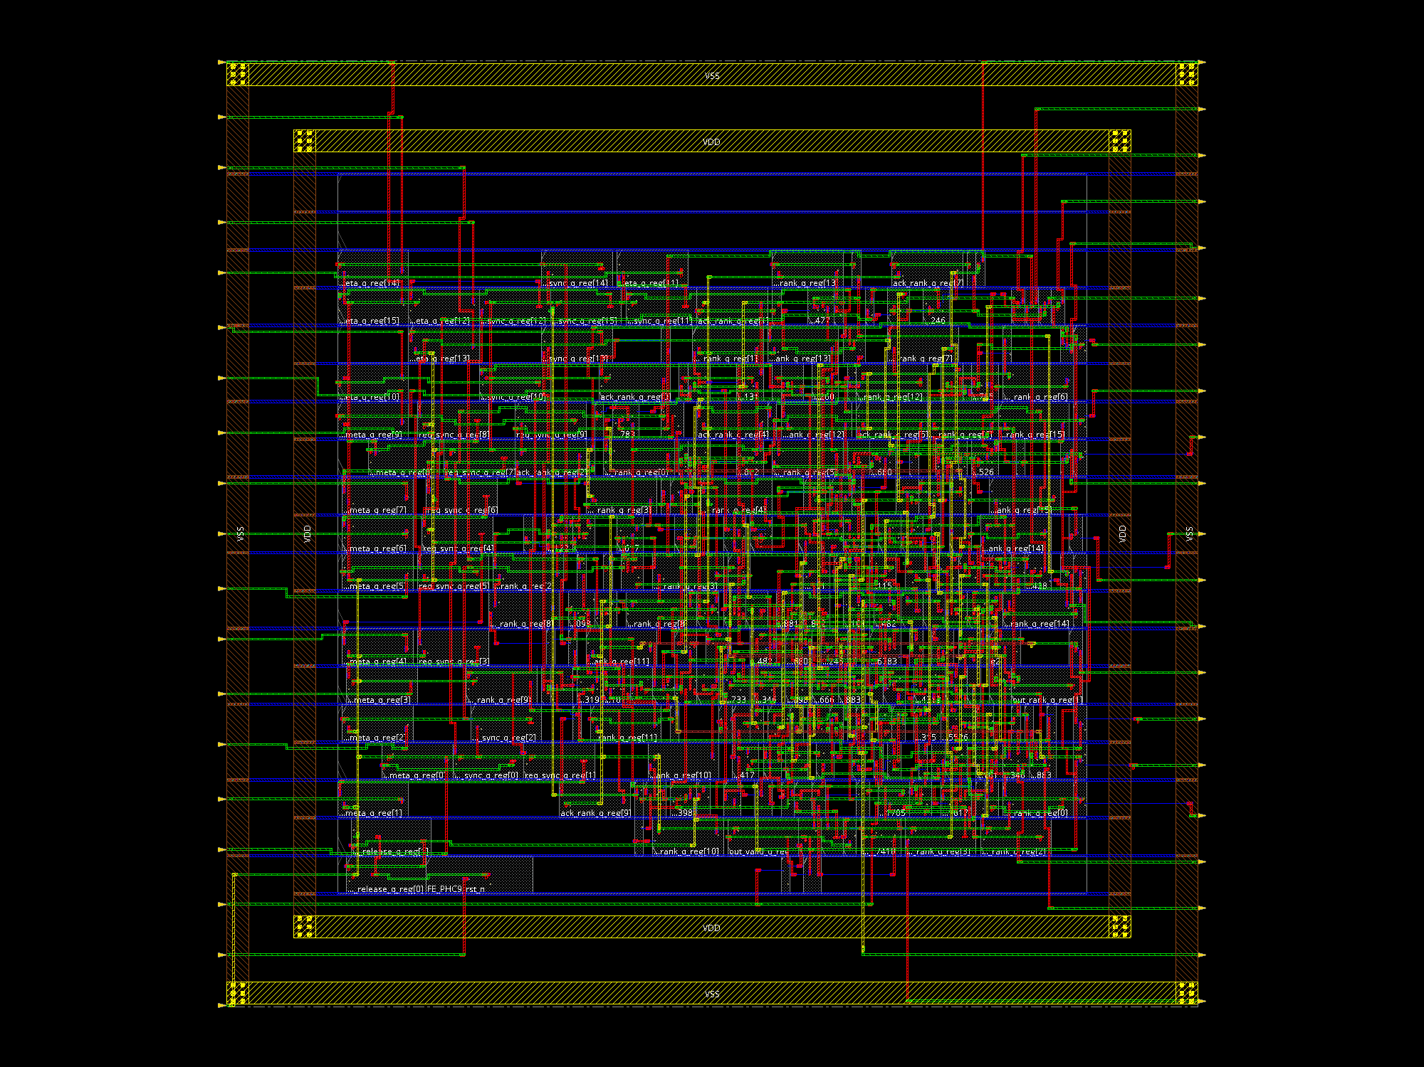
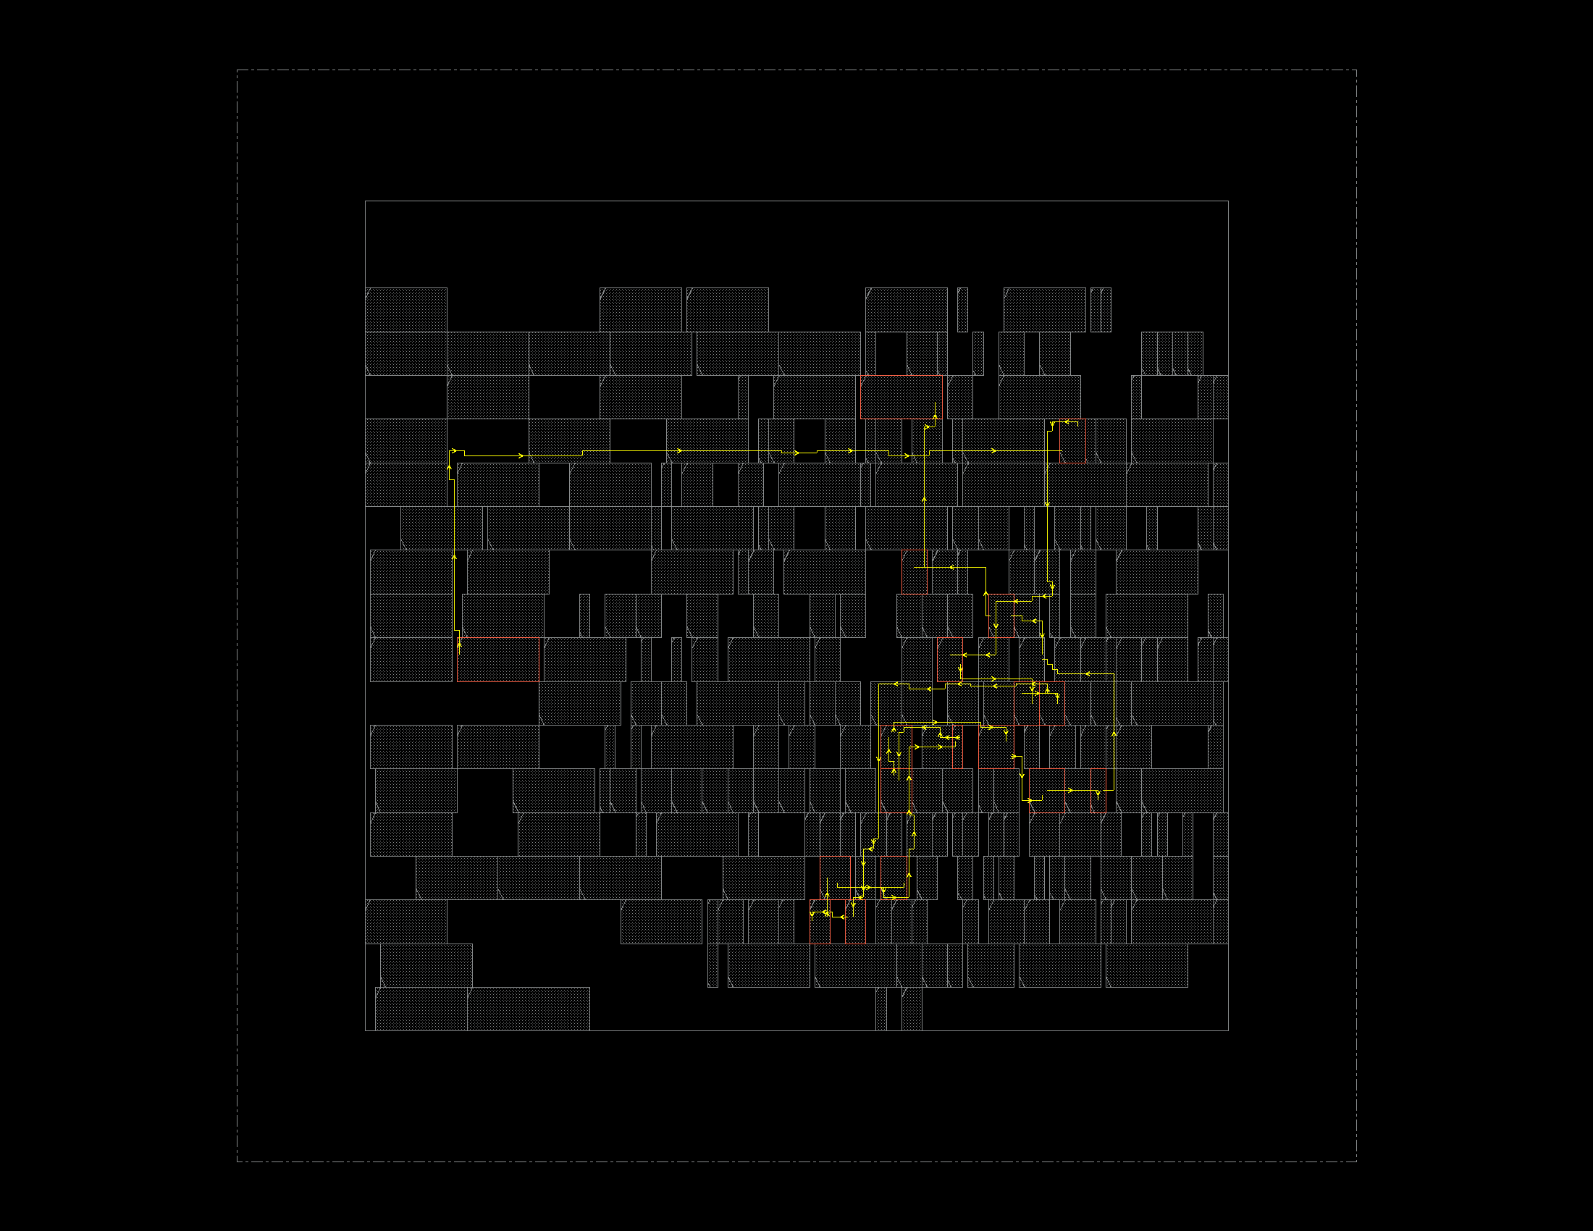
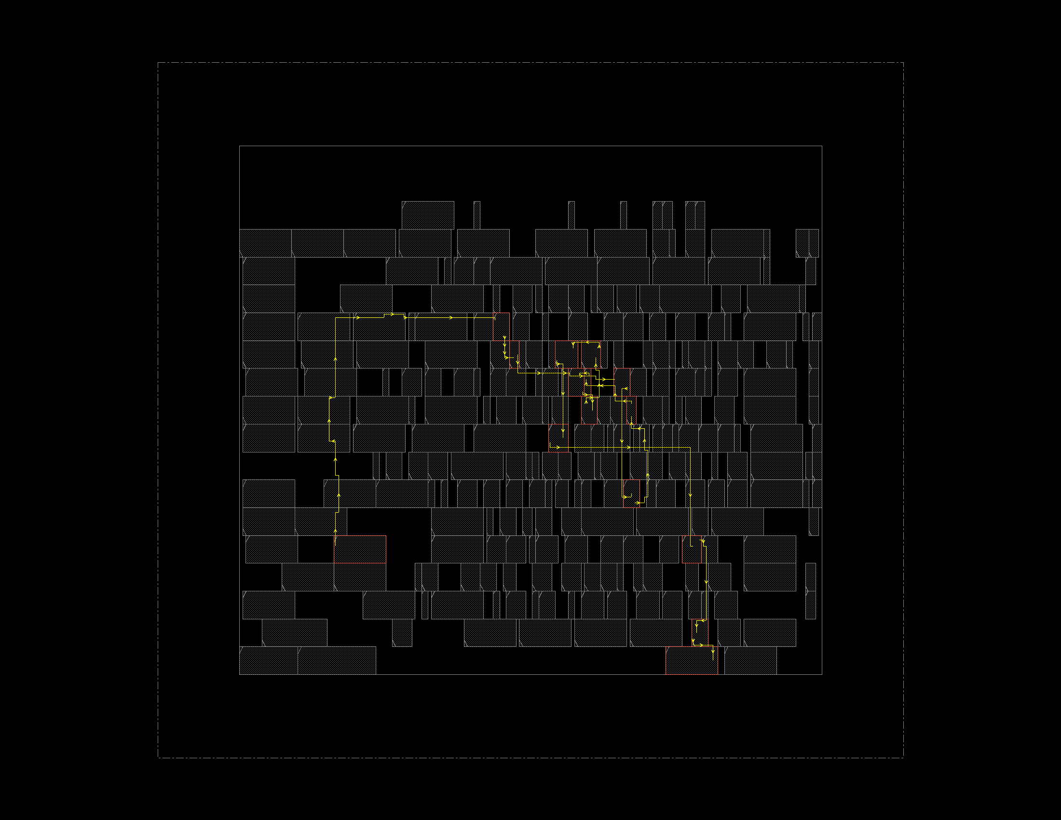
Innovus 45nm 물리 구현 결과
CADENCE INNOVUS 23.14 · NATIVE POST-ROUTE & Critical Setup Path OUTPUT
GRR AER
Critical Setup Path
OHT AER
Critical Setup Path

Slide 12
PPA 비교와 최종 선택
POWER · PERFORMANCE · AREA
항목
전통형 AER
GRR AER
OHT AER
Instances
92
263
278
Cell area
214.092 µm²
669.294 µm²
709.308 µm²
Vectorless power
2.127 µW
20.641 µW
19.218 µW
Mapped-SAIF power
미산출*
14.382 µW
13.780 µW
Core arrival / setup slack
적용 불가*
(clockless)
2.807 ns / +6.824 ns
2.159 ns / +7.555 ns
Event 저장
없음
최대 17개
최대 17개
지속 요청 처리 상한
없음
≤16 services
≤16 services
전통형 Baseline의 비동기 요청 불안정성, 이벤트 대기 공간 부재, Starvation과 stall 전파를 완화한 두 개선 구조를 구현하였다. OHT는 GRR보다 면적이 6.0% 증가하지만 전력을 4.2~6.9%, 핵심 경로 지연을 23.1% 줄였으며, 2차 과제에서의 입력 뉴런 증가에 대한 확장성을 고려해 최종 구조로 선정하였다.
2026 AI SEMI · 팀 최태원의 검

